Slide 1
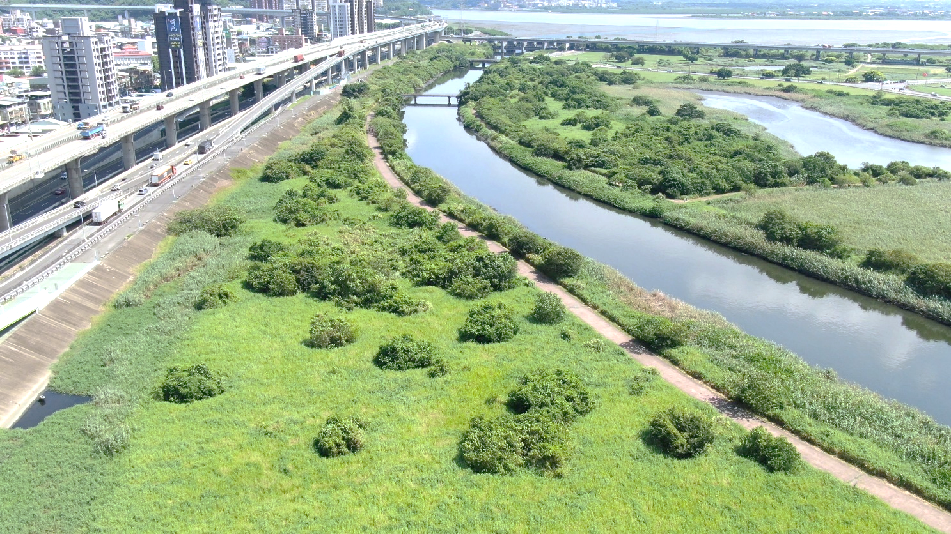
二重疏洪道左岸加高工程
110年11月4日
新北市政府水利局
瑞 晟 技 術 顧 問 股 份 有 限 公 司
水 利 · 景 觀 · 生 態 · 環 境 · 水 保 · 設 計 · 監 造

Slide 2
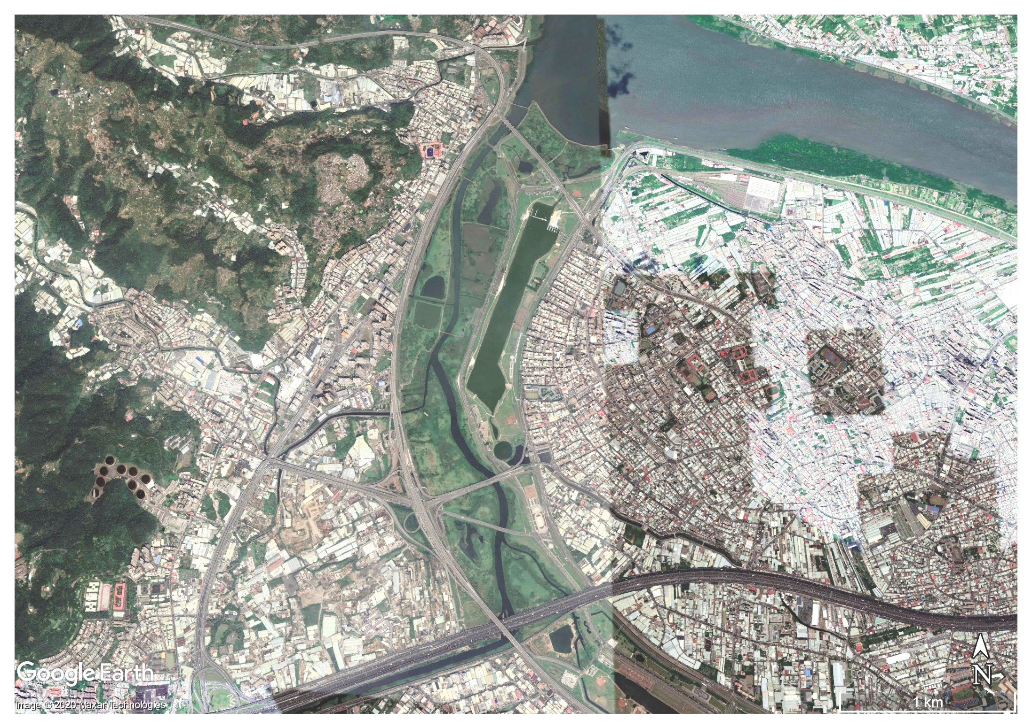
工程範圍及內容
八里新店快速公路
工程範圍起點(觀音坑溪出口)
一號越堤道
觀音坑溪
淡水河
：工程範圍
成蘆大橋
一、五越堤坡道
洲
子
洋
重
劃
區
2
疏洪道
五股坑溪
成泰路
二重
堤防加高工程
-0k+012~3k+821.22
中興路
永安大橋
中興路
成泰路
疏洪六路
新五路
五號越堤道
國道一號
工程範圍終點(高速公路橋)
五股
交流道

Slide 3
預算檢討
因應10年間營建物價調整，將原預算書單價依「110年度新北市政府水利局工程常用參考單價」調整，另考量未來3年單價漲幅鋼筋及預拌混凝土單價如下調整
彙整本設計檢討新增工程，總工程經費為新台幣1,179,094,676元，較原預算1,115,615,439增加63,479,237元。
直接工程費項目 | 較原預算增減金額
觀音坑溪土堤 | -139,791
越野機車場連通道路 | 683,602
生態檢核 | 2,000,000
工程即時監控 | 1,000,000
既有設施拆除復舊 | 15,000,000
樹木移植 | 414,922
既有管線遷移 | 6,000,000
既有管線保護 | 3,000,000
試挖(W=1m，H=2m) | 9,275,000
透地雷達檢測 | 1,000,000
五股坑溪閘門 | -92,487,089
項目 ^{單價} | 110年 | 113年
產品，鋼筋，SD280w，熱軋，D10mm，工地交貨 | 22,900 | 24,000
產品，鋼筋，SD420w，熱軋，D36mm，工地交貨 | 23,800 | 25,000
產品，預拌混凝土材料費， 140kgf/cm2，第1型水泥，工地交貨 | 2,360 | 2,460
產品，預拌混凝土材料費， 210kgf/cm2，第1型水泥，工地交貨 | 2,540 | 2,640

Slide 4
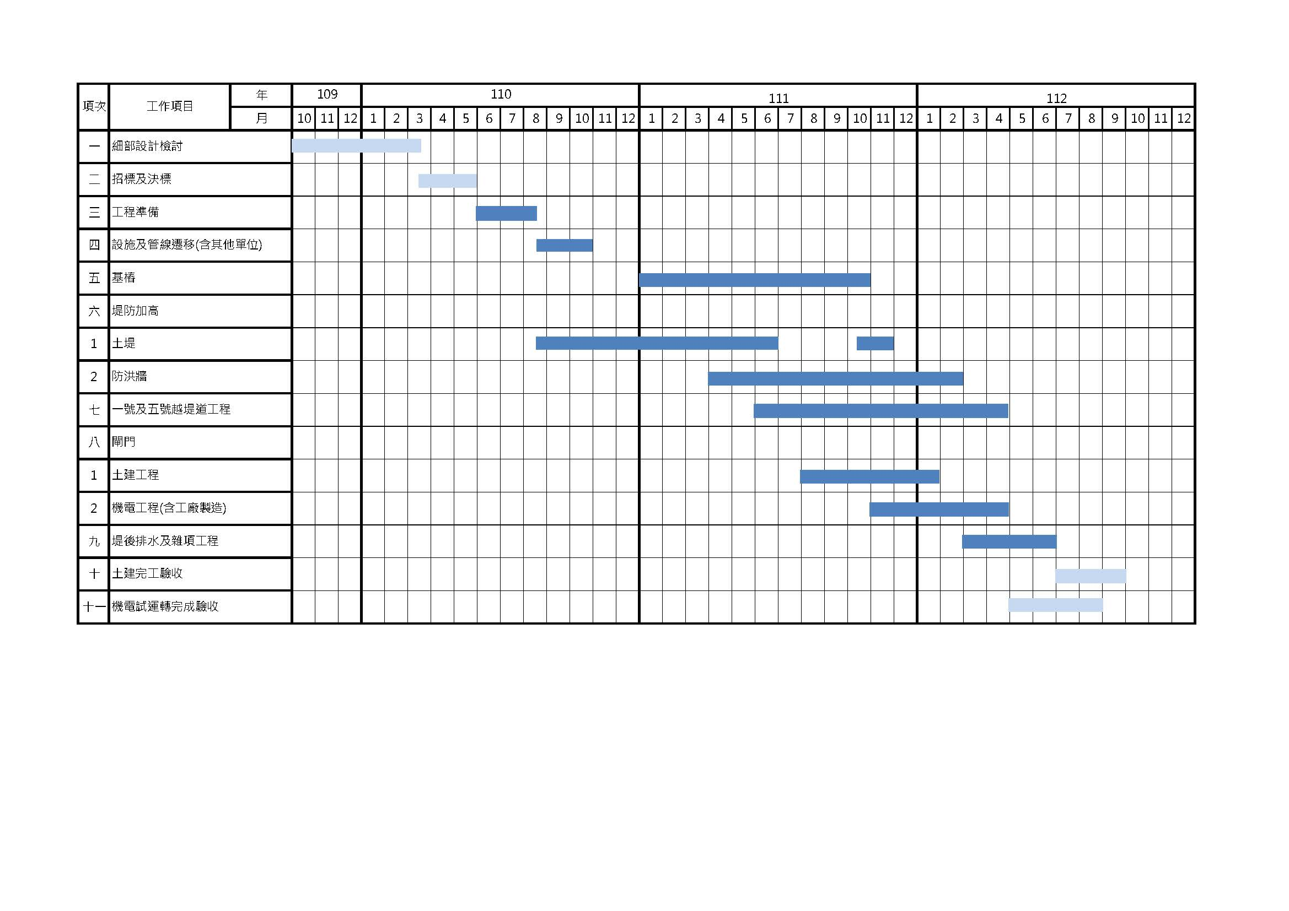
工期檢討
檢討原施工進度，在維持工期720日曆天原則下，調整內容如下
考量管線試挖及本案交通維持計畫送審(一層審查)及河川公地申請，故工程準備期自1.5個月延長為2.5個月
相關設施或管線與本工程干涉處(如台電電箱等)，須於基樁及堤防工程開始前遷移或保護，工期暫估2個月。
依原設計規劃基樁工程同時8部機組同時施工，最大功率每日8支，預估全部基樁可於8個月內施工完成，考量111年度國內大型工程同時展開，恐有缺工情形，基樁工程以6部機組同時施工，工期由8個月增加至10個月。

Slide 5
簡報完畢 敬請指教
新北市政府水利局
瑞 晟 技 術 顧 問 股 份 有 限 公 司
水 利 · 景 觀 · 生 態 · 環 境 · 水 保 · 設 計 · 監 造

